Slide 1
西南交通大学应用力学与工程系材料力学教研室
第四章 弯曲应力
+ 附录：截面几何性质

Slide 2
主要内容
基本概念：§4-1 对称弯曲的概念及梁的计算简图
弯曲内力：§4-2 梁的剪力和弯矩•剪力图和弯矩图
§4-3 平面刚架和曲杆的内力图
截面几何性质：附录——形心、静矩、惯性矩等
弯曲应力：§4-4 梁横截面上的正应力•梁的正应力强度条件
§4-5 梁横截面上的切应力•梁的切应力强度条件
§4-6 梁的合理设计

Slide 3
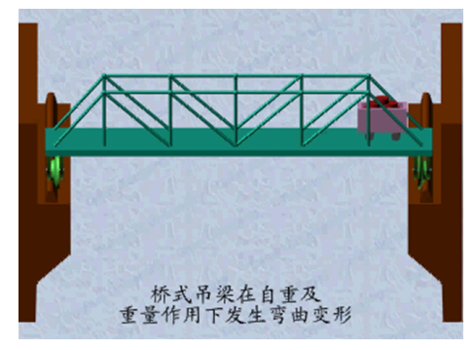
§4-1 对称弯曲的概念及梁的计算简图

Slide 4
Ⅰ、弯曲的概念
受力特点：
杆件受到垂直于杆轴线的外力（横向力）或外力偶（其矢量垂直于杆轴）作用。
M_{e}
M_{e}
F
A
B

Slide 5
M_{e}
M_{e}
F
A
B
变形特点：
1、直杆的轴线在变形后变为曲线；
2、任意两横截面绕垂直于杆轴的轴作相对转动。
梁
——以弯曲为主要变形的杆件通称为梁。
梁弯曲时，梁变形后轴线所在平面与外力所在平面相重合，称为平面弯曲。

Slide 6
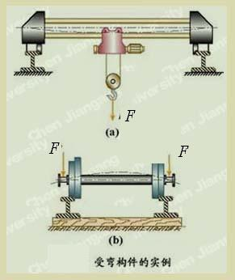
梁的平面弯曲:是工程中最常见，也是最基本的弯曲问题。

Slide 7
最基本常见的弯曲问题
——对称弯曲
纵对称面
F₂
B
F₁
对称轴
F_{B}
梁变形后的轴线与外力在同一平面内
A
F_{A}
对称弯曲时梁变形后轴线所在平面与外力所在平面相重合，因而一定是平面弯曲。

Slide 8
非对称弯曲——
1、梁不具有纵对称面；
2、梁有纵对称面，但外力没有作用在纵对称面内，从而变形后轴线所在平面与梁的纵对称面不一致。
z
θ
x
z
F
θ
y
F
y
特定条件下，如果发生非对称弯曲的梁变形后其轴线所在平面也会跟外力所在平面相重合，因而也属于平面弯曲。

Slide 9
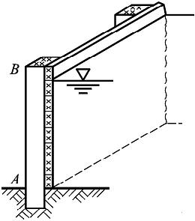
Ⅱ、梁的计算简图
1、支座的基本形式
(1)固定端
B
计算简图
约束反力
M_{R}
F_{Ry}
A
F_{Rx}
F_{A}
q₀
M_{A}

Slide 10
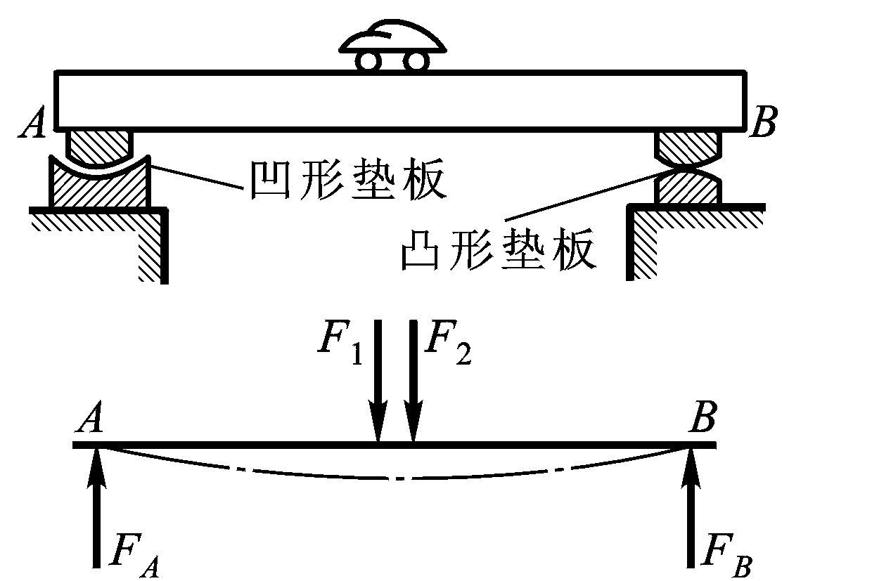

(2)固定铰支座和可动铰支座
固定铰支座
可动铰支座
计算简图
约束反力
F_{Ry}
F_{R}
F_{Rx}
00

Slide 11
2、梁的基本形式
(1)悬臂梁
M_{R}
F_{Rx}
F_{Ry}
(2)简支梁
静定梁
F_{Rx}
F_{Ry1}
F_{Ry2}
(3)外伸梁
F_{Rx}
F_{Ry1}
F_{Ry2}

Slide 12
3、静定梁和超静定梁
静定梁
梁的支反力均可由平面力系的三个独立的平衡方程求出。
超静定梁
梁的支反力单独利用平衡方程不能确定。
M_{A}
A
B
F_{Ax}
F_{Ay}
F_{B}
A
C
B
F_{Ax}
F_{Ay}
F_{C}
F_{B}

Slide 13
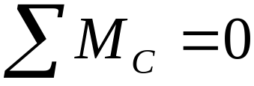
例 试求图示有中间铰C的梁AB的支反力。
F=50kN
q=20kN/m
M_{e}=5kN·m
B
A
E
C
D
K
1m
1m
3m
1m
0.5m
解：
整体分析梁的受力如图。
M_{A}
F
q =20kN/m
M_{e}=5kN·m
A
C
F_{Ax}
B
E
D
K
F_{Ay}
F_{By}
未知支反力： 4个
整体独立平衡方程：3个
关键在于中间铰不能传递力矩的特性，因而不论AC段或CB段均有

Slide 14
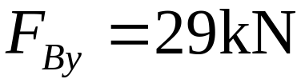
F=50kN
q=20kN/m
M_{e}=5kN·m
B
A
E
C
D
K
1m
1m
3m
1m
0.5m
50kN
F_{Cy}'
M_{A}
A
C
E
F_{Cx}'
F_{Ax}
F_{Ay}
q =20kN/m
M_{e}=5kN·m
C
F_{Cx}
D
K
F_{Cy}
F_{By}

Slide 15
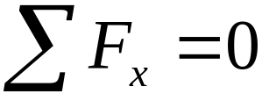

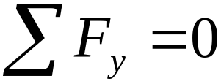
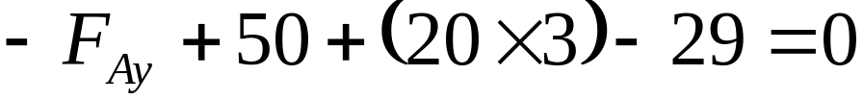
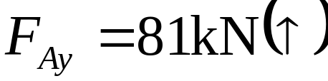
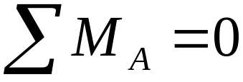

M_{A}
F
q =20kN/m
M_{e}=5kN·m
A
C
F_{Ax}
B
E
D
K
F_{Ay}
F_{By}
1m
1m
3m
1m
0.5m

Slide 16
带有中间铰的梁的受力特点：
F
F_{Cy}'
M_{A}
A
C
E
F_{Cx}'
F_{Ax}
F_{Ay}
q =20kN/m
M_{e}=5kN·m
C
B
F_{Cx}
D
K
F_{Cy}
F_{By}
CB梁段上的荷载会传递到梁的AC段，称为副梁；
AC段上的荷载不会传递到梁的CB段，称为基本梁(或主梁)。
P1

